Slide 1

BÀI 7
CÁC NƯỚC MĨ LA TINH

Slide 2

KHỞI ĐỘNG
Nhìn vào hình đoán tên quốc gia

Slide 3
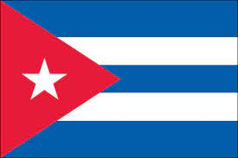
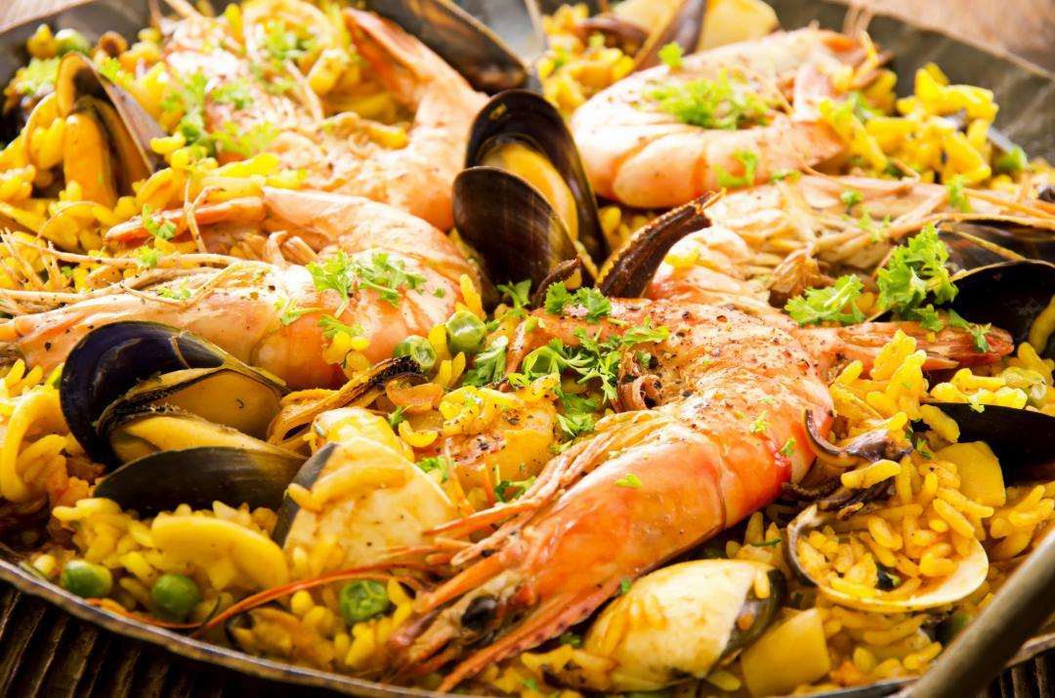
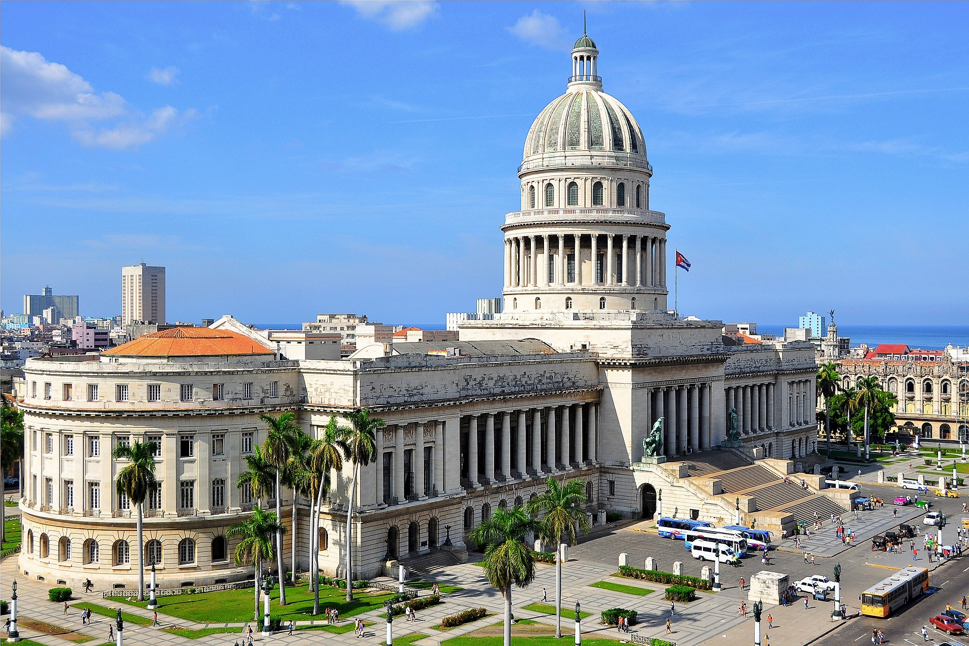
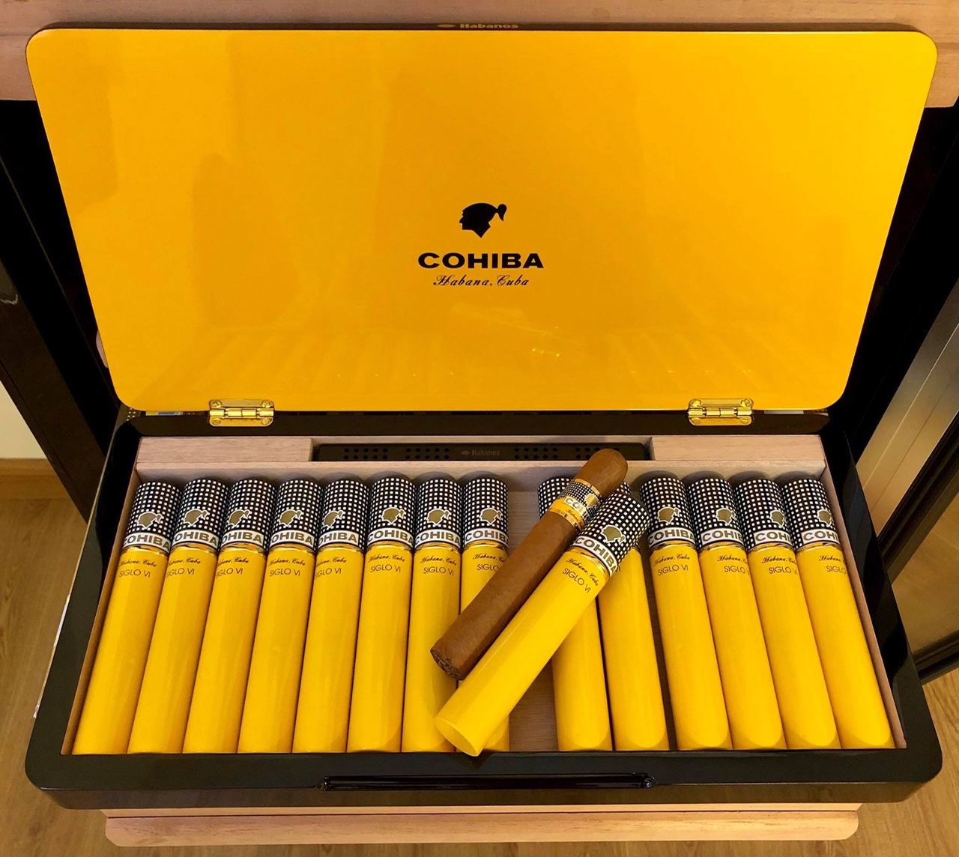
PAELLA HABANA
Havana

Slide 4



Nội dung chính
I. NHỮNG NÉT CHUNG
II. CU BA HÒN ĐẢO ANH HÙNG

Slide 5
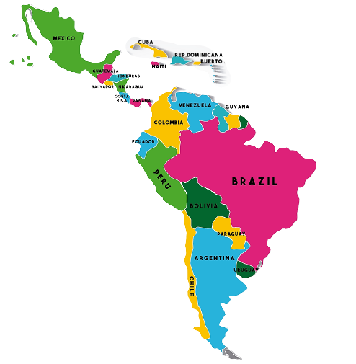
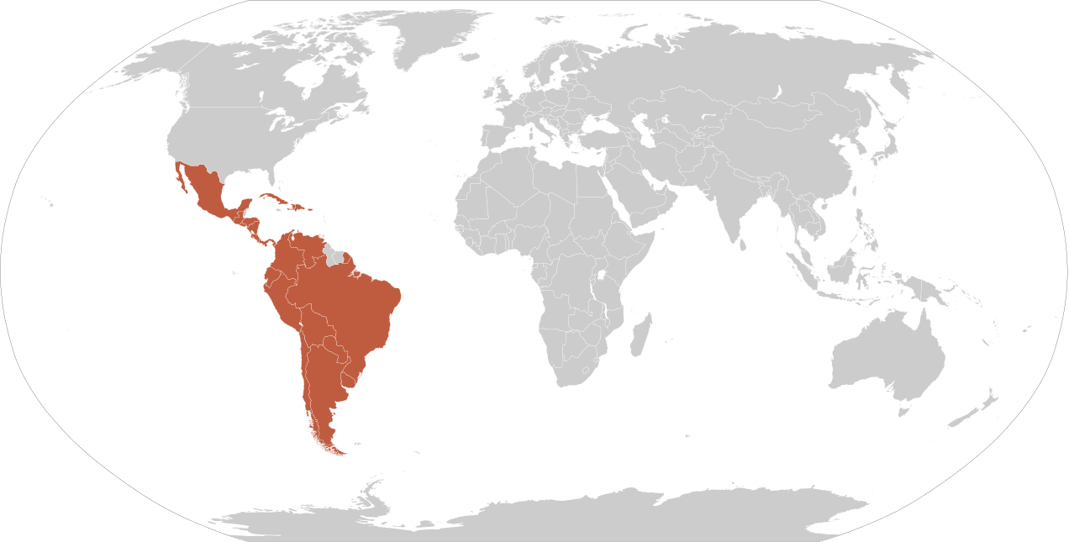
Vị trí
Khu vực Mĩ La-tinh bao gồm 23 nước nằm trải dài từ Mê-hi-cô đến hết Nam Mỹ.
Diện tích
Diện tích là 21.069.501 km2
Dân số
661.220.833 người cập nhật ngày 03/10/2021.

Slide 6

I/ NHỮNG NÉT CHUNG
Kết quả của phong trào giải phóng dân tộc ở Mĩ La-tinh sau 1945 như thế nào?
Tình hình các nước Mĩ La-tinh trước 1945?
Sau 1945, phong trào diễn ra như thế nào?
- Hầu hết các nước Mĩ la tinh đã giành độc lập từ đầu thế kỉ XIX, nhưng sau đó lại trở thành “sân sau” của đế quốc Mĩ.
Trích: Tuyên ngôn II La Habana (2/1962)
Từ sau chiến tranh thế giới thứ hai một cao trào đấu tranh nổ ra ở nhiều nước. Mĩ la tinh trở thành “lục địa bùng cháy”.
’Trên lục địa nửa thuộc địa này, từ 15 năm nay, số người chết bệnh,chết đói đã tăng gấp đôi số người chết trong Chiến tranh Thế Giới thứ nhất…Trong khi đó thì tiền của từ Mĩ La-tinh không ngừng tuôn sang Mĩ, cứ 1 phút 4000 đô la, một ngày 5 triệu đô la, một năm 2000 triệu đô la. Cứ 1000 đô la là một thây ma, đó là cái giá của bọn đế quốc. Hiện thực Mĩ La-tinh là như thế đấy’’
Kết quả: Chính quyền độc tài bị lật đổ, chính phủ dân tộc dân chủ được thiết lập và thi hành nhiều cải cách tiến bộ.

Slide 7
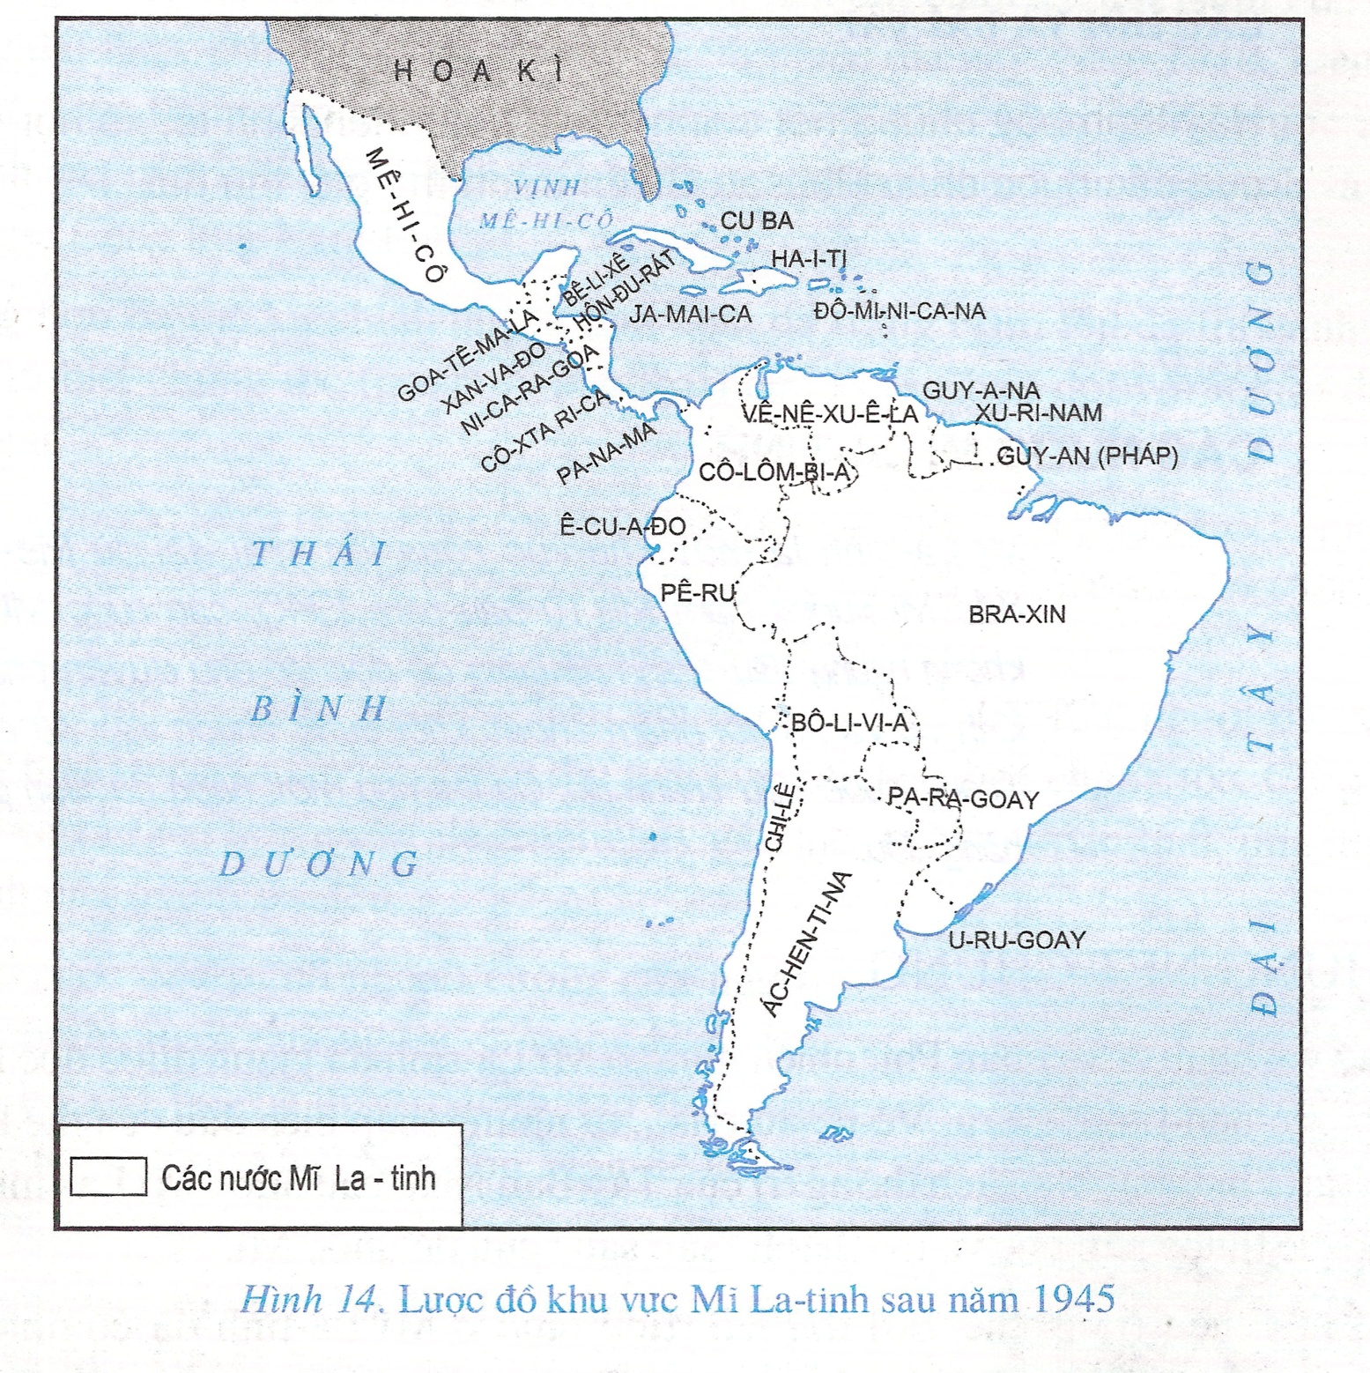



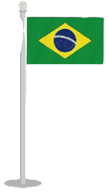

Từ những thập niên đầu của thế kỷ XX một số nước đã giành được độc lập Brazin, Argentina, Peru, Venezuela… nhưng sau đó lại rơi vào vòng lệ thuộc nặng nề và trở thành sân sau của đế quốc Mỹ.
Từ sau 1959 một cao trào cách mạng đã diễn ra với các cuộc đấu tranh vũ trang ở nhiều nước: Bô-li-vi-a,Vê-nê –xu- ê- a, Ni-ca-ra-goa, Cô-lôm-bi-a …
---> “Lục địa bùng cháy”.

Slide 8
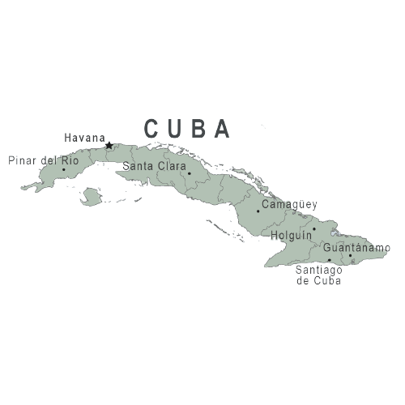
II. CU BA HÒN ĐẢO ANH HÙNG

Slide 9


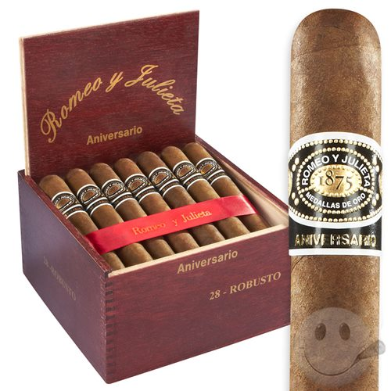
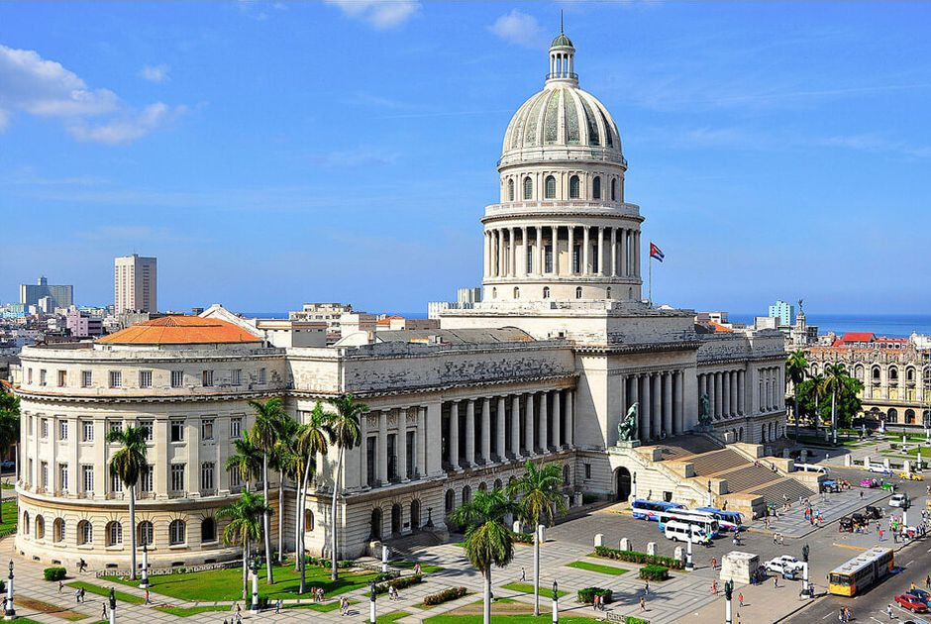
Thủ đô Cuba: Havana

Slide 10
Kĩ thuật mảnh ghép
Trình bày sự hiểu biết về mối quan hệ Việt Nam-Cuba
Những diễn biến chính
Kết quả, ý nghĩa
Hoàn cảnh
Nhóm 1
Nhóm 2
Nhóm 3
Nhóm 4
Note: Các nhóm sẽ có 5 phút để thảo luận
Hãy đọc sách giáo khoa và trình bày theo trình tự các nhóm. Giáo viên sẽ hỏi bất kỳ bạn nào trong nhóm đứng lên trình bày.

Slide 11

II/ CU BA HÒN ĐẢO ANH HÙNG:
a. Hoàn cảnh
Cách mạng Cu ba diễn ra trong hoàn cảnh nào?
- Trước cách mạng Cu Ba chịu sự thống trị của chế độ độc tài Batixta => Nhân dân Cu Ba vô cùng căm phẫn chế độ độc tài Batixta.

Slide 12
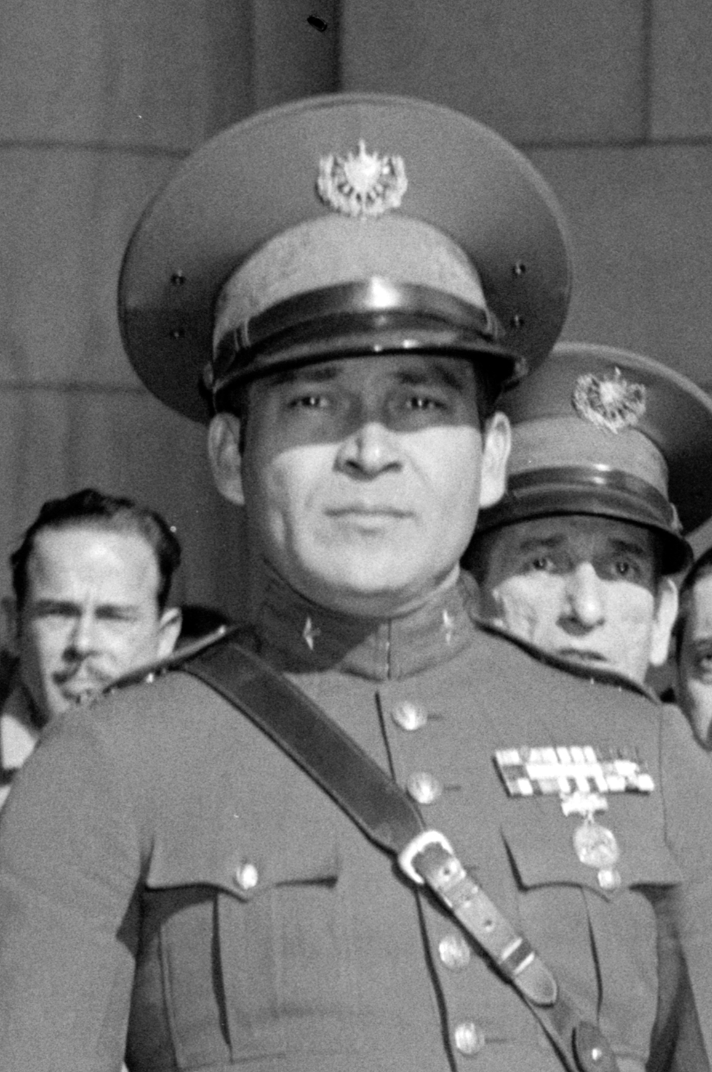
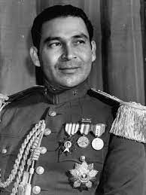
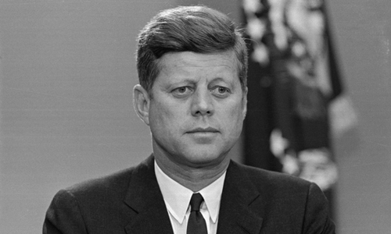
Vào ngày 24 tháng 10 năm 1963, Tổng thống Hoa Kỳ John F. Kenedy đã nói với Jean Daniel:
Tôi tin rằng không có quốc gia nào trên thế giới bao gồm bất kỳ và tất cả các quốc gia dưới sự thống trị của thực dân. Không nơi nào mà kinh tế bị đô hộ, sỉ nhục và bóc lột tồi tệ hơn ở Cuba, một phần là do các chính sách của đất nước tôi trong chế độ Batista.
Fulgencio Batista ( 1901 – 1973)

Slide 13
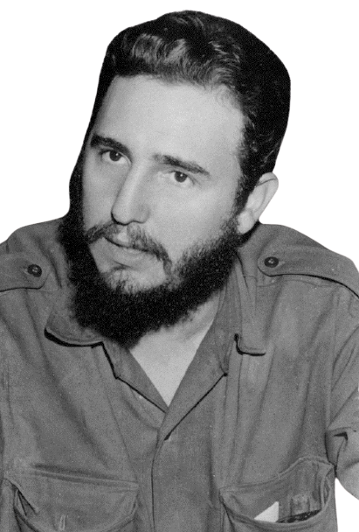
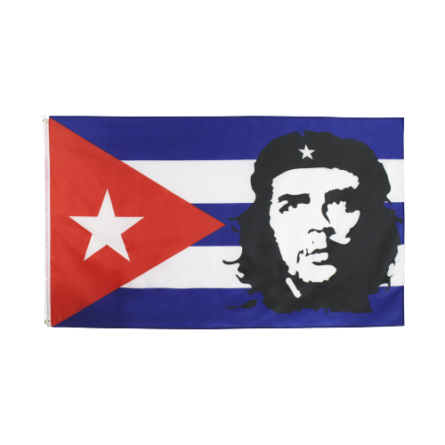
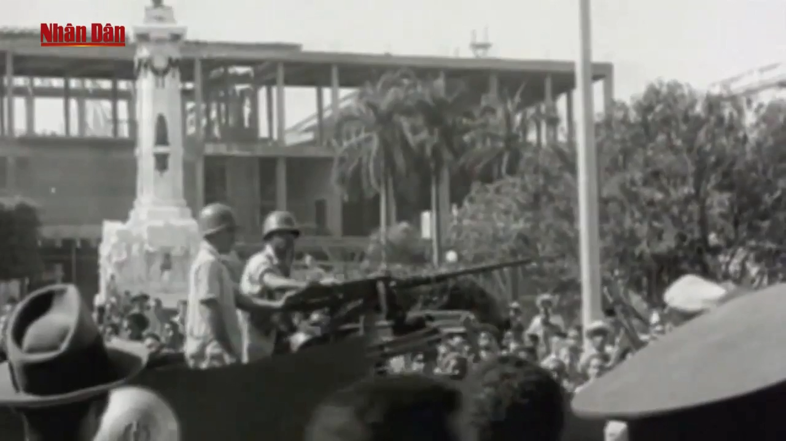
Fidel Alejandro Castro Ruz
(13 tháng 8 năm 1926 – 25 tháng 11 năm 2016)
Lãnh tụ kiệt xuất của nhân dân Cuba

Slide 14
II. CU BA HÒN ĐẢO ANH HÙNG
Em hãy cho biết cách mạng Cu ba diễn ra trong mấy giai đoạn? Và nét chính của từng giai đoạn?
a. Hoàn cảnh
b. Những diễn biến chính
Giai đoạn 1 : 1953 – 1956. Mở đầu bằng cuộc tấn công vào pháo đài Môncađa (26/7/1953) .
Giai đoạn 2: 1956 – 1958. Xây dựng căn cứ, phát triển lực lượng cách mạng.
Giai đoạn 3: 1958 –1959. Chế độ độc tài bị lật đổ , cách mạng thắng lợi

Slide 15
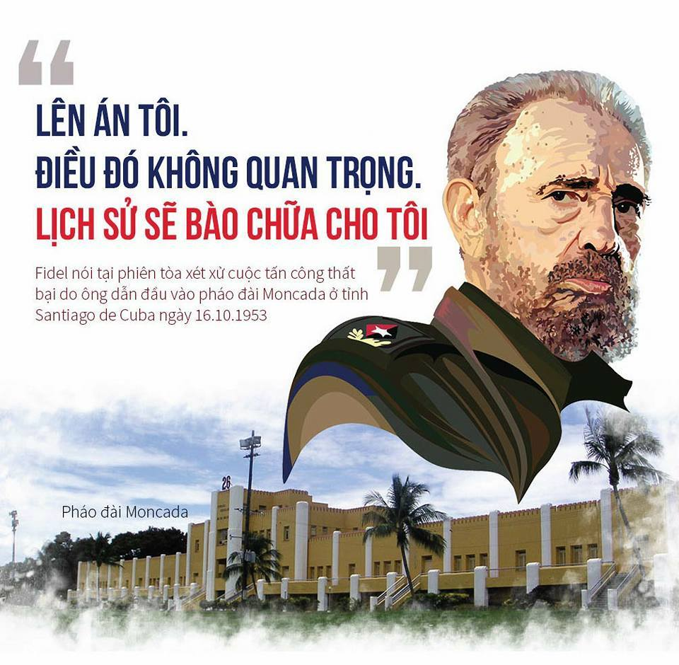
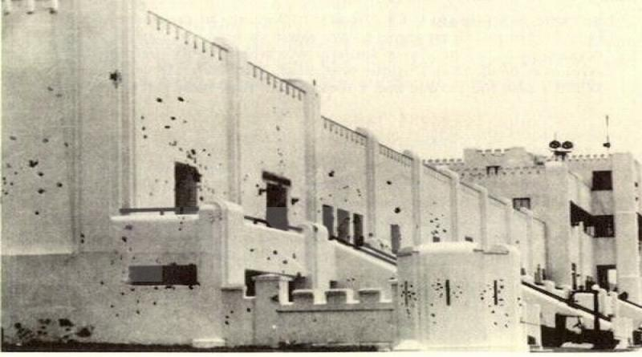
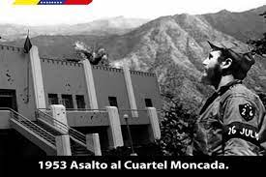
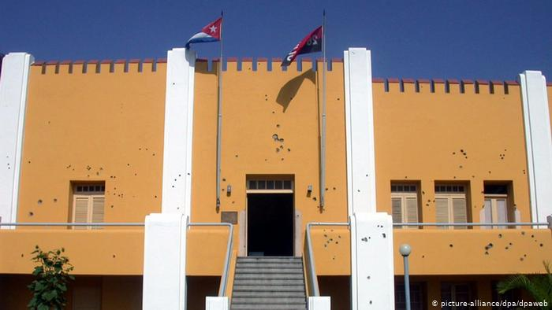
Pháo đài Môn-ca-đa năm 1953
(ảnh của Báo Bưu điện Orinoco, Venezuela 26/7/2019)
Doanh trại Moncada ngày nay, được sơn bằng màu vàng và trắng.

Slide 16
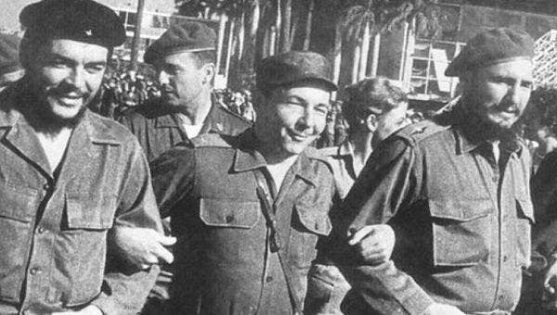
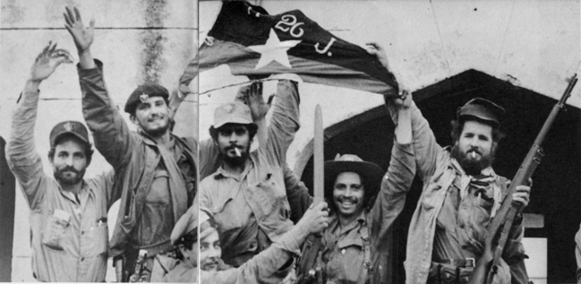
Phi đen Caxtơrô với phong trào cách mạng 26/7
Ảnh Che Guevara, Raul Castro và Fidel Castro khoác tay nhau trong phong trào 26/7

Slide 17
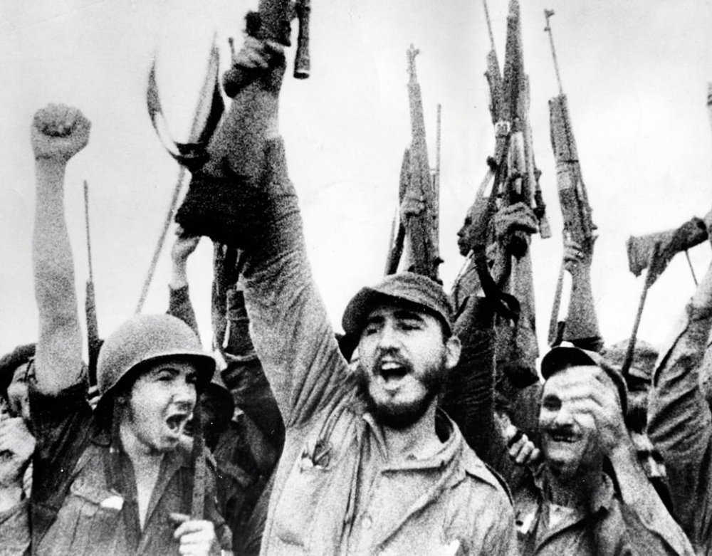
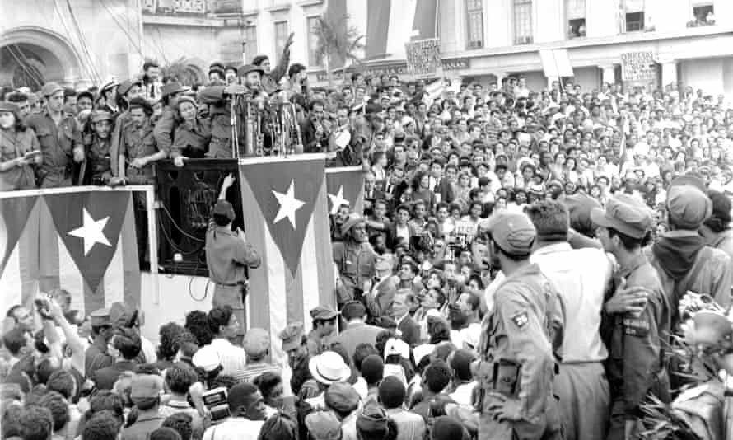
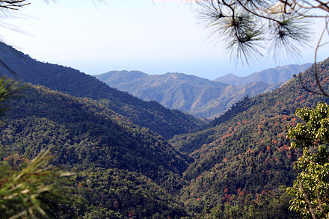
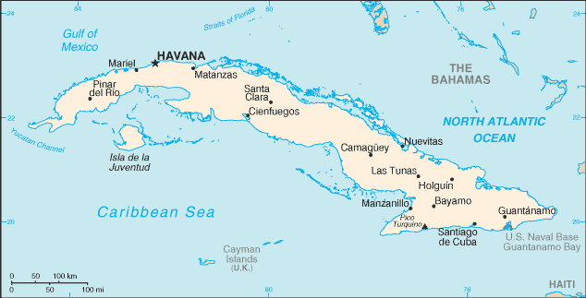
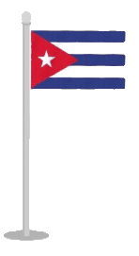
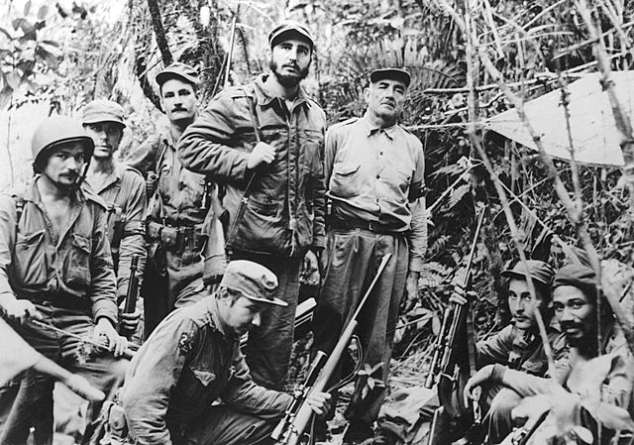

Dãy núi có rừng rậm của Sierra Maestra , từ đó Castro và những người cách mạng của ông đã dẫn đầu các cuộc tấn công du kích chống lại lực lượng của Batista trong hai năm.
Xiera Maextơra
Cuối tháng 12-1958, dưới sự chỉ huy của Phiđen Caxtơrô nghĩa quân chiếm được pháo đài Xanta Cơlara án ngữ thủ đô La Habana
Fidel Castro phát biểu trước đám đông trong công viên trước dinh tổng thống ở Havana, Cuba, tháng 1 năm 1959.
Ảnh Phi đen Caxtơrô với đồng đội

Slide 18

II. CU BA HÒN ĐẢO ANH HÙNG
a. Hoàn cảnh
Trình bày kết quả và ý nghĩa của cuộc cách mạng Cuba?
b. Những diễn biến chính
c. Kết quả
1/1/1959: Cuộc cách mạng nhân dân ở Cu Ba đã giành được thắng lợi. Chế độ độc tài bị lật đổ.
d. Ý nghĩa
- CM Cu ba xứng đáng là lá cờ đầu của Mĩ la tinh.
- 4/ 1961, Cu ba đi lên xây dựng CNXH thu được nhiều thành tựu to lớn về kinh tế, văn hóa , giáo dục, y tế, thể thao.

Slide 19
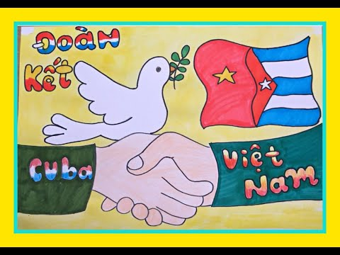

Slide 20
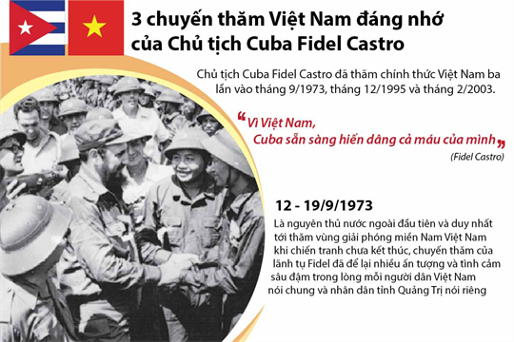
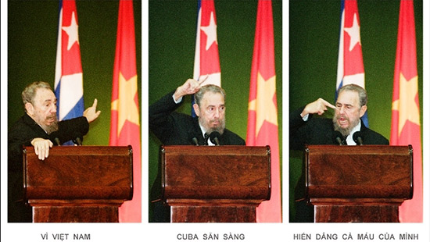

Slide 21
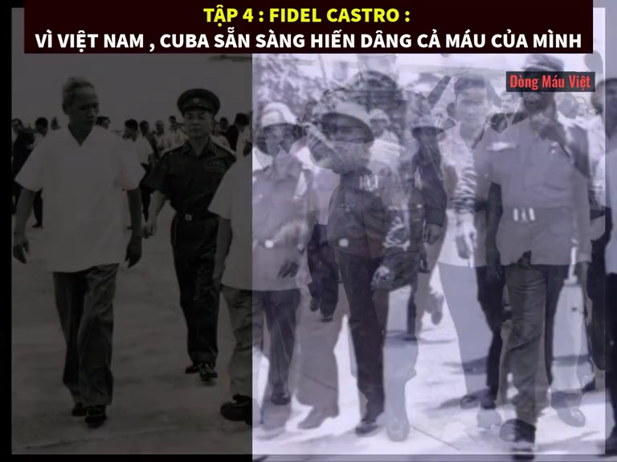
Cuba giúp đỡ Việt Nam
- Khi cuộc kháng chiến chống Mỹ của ta diễn ra ác liệt, chủ tịch Phi-đen Ca-xtơ-rô tuyên bố : “Vì Việt Nam, Cu-Ba sẵn sàng dâng hiến cả máu”.
- Năm 1973, nhân dân Cu Ba tặng Việt Nam 5 công trình: khách sạn Thắng Lợi, đường cao tốc Xuân Mai, bệnh viện 500 giường ở Đồng Hới, trại bò Mộc Châu, trại gà Ba Vì…

Slide 22
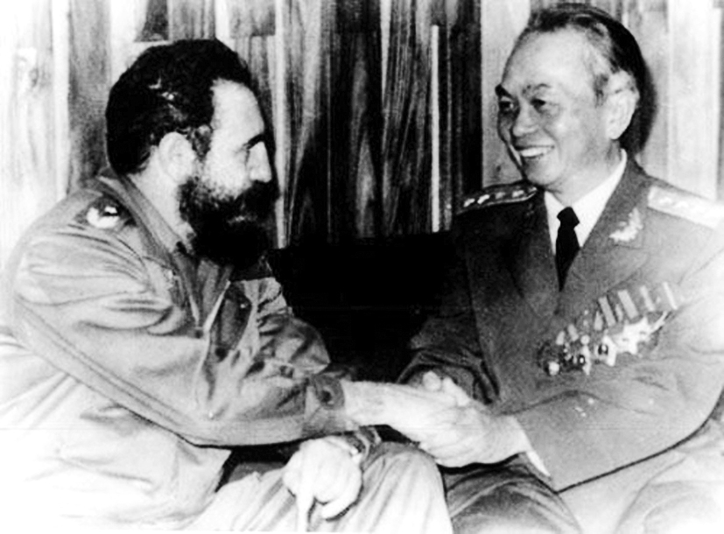
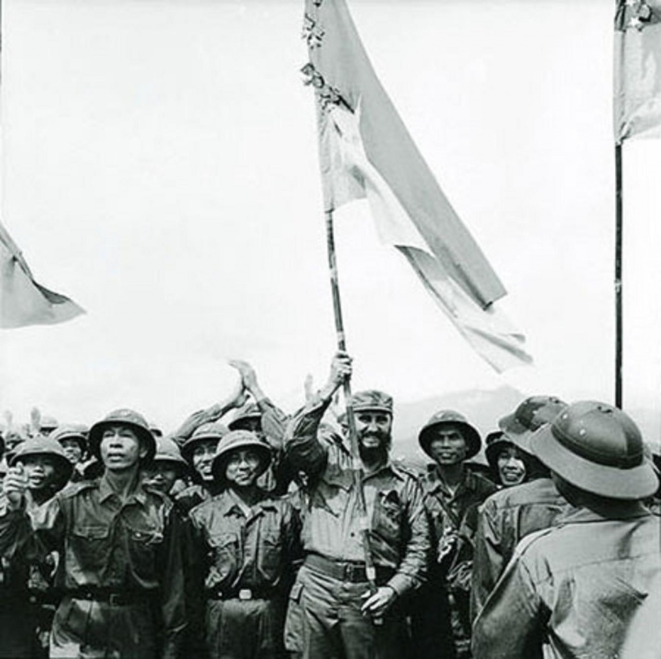
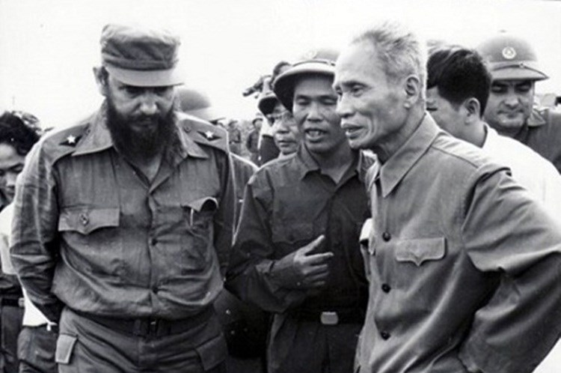
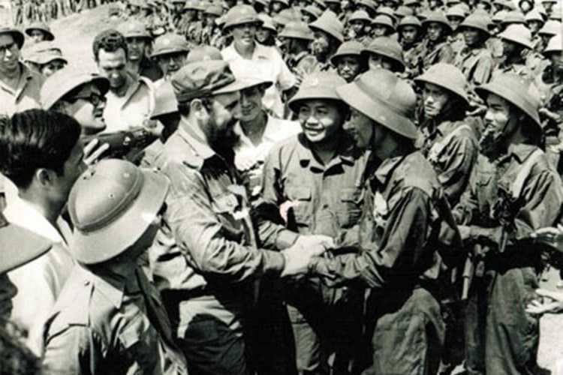
Chủ tịch Cuba Fidel Castro thăm chiến sĩ Quân giải phóng ở Quảng Trị năm 1973
Ông Fidel Castro giương cờ truyền thống của Đoàn Khe Sanh, Quân giải phóng Trị Thiên Huế trong chuyến thăm VN ngày 15.9.1973
Chủ tịch Cuba Fidel Castro trò chuyện với Đại tướng Võ Nguyên Giáp. Ảnh tư liệu lịch sử (Năm 1960)
Chủ tịch Cuba Fidel Castro và Thủ tướng Phạm Văn Đồng thăm tỉnh Quảng Trị trong năm 1973

Slide 23
Việt Nam giúp đỡ Cuba
- Cuối năm 1993, ta ủng hộ 10.000 tấn gạo.
- Năm 1994, ta ủng hộ 20.000 tấn gạo.
- Năm 1996, ta ủng hộ 20.000 tấn gạo.
- Đoàn thanh niên Cộng sản tặng 5 triệu cuốn tập viết cho học sinh Cu Ba.
- Việt Nam – Cu Ba tiếp tục đoàn kết, hổ trợ để cùng nhau phát triển…

Slide 24
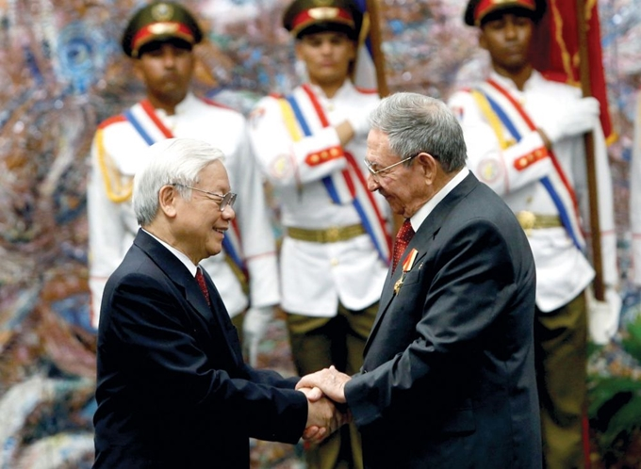
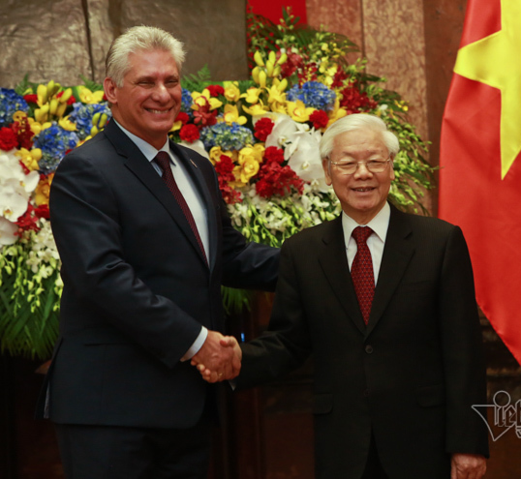
Tổng Bí thư, Chủ tịch nước Nguyễn Phú Trọng và Chủ tịch Cuba Miguel Mario Díaz-Canel Bermúdez

Slide 25

Bài tập củng cố

Slide 26

Bài tập củng cố
CHỌN ĐÁP ÁN ĐÚNG
Câu 1. Mục tiêu đấu tranh của cách mạng Mĩ La-tinh sau 1945 là gì?
A. Đánh đuổi Thực dân Châu Âu xâm lược
B. Lật đổ chế độ phong kiến
C. Đánh đuổi đế quốc Mĩ.
D. Lật đổ chính quyền độc tài phản động.

Slide 27
Bài tập củng cố
CHỌN ĐÁP ÁN ĐÚNG
Câu 2. Phong trào đấu tranh cách mạng ở Mĩ La-tinh phát triển mạnh nhất là giai đoạn nào?
A. Giai đoạn: 1945-1959.
B. Giai đoạn: những năm 60 đến những năm 80 của thế kỉ XX
C. Giai đoạn: những năm 80 đến những năm 90 của thế kỉ XX
D. Giai đoạn: Từ những năm 90 đến nay.

Slide 28
Bài tập củng cố
CHỌN ĐÁP ÁN ĐÚNG
Câu 3. Người lãnh đạo phong trào cách mạng ở Cu Ba là ai?
A. An-gien-đê.
B. Mao Trạch Đông
C. Phi đen Cát-xtơ-rô.
D. Nen-xơn Man-đê-la

Slide 29
Bài tập củng cố
CHỌN ĐÁP ÁN ĐÚNG
Câu 4: Sau chiến tranh thế giới thứ II, Mĩ latinh được mệnh danh là lục địa bùng cháy vì:
Là nơi có nhiều núi lửa hoạt động
Bão táp cách mạng nổ ra trên toàn lục địa
Làm thay đổi cục diện chính trị ở các nước
Đấu tranh vũ trang mang tính toàn lục địa

Slide 30



Học bài (các câu hỏi SGK).
2. Chuẩn bị bài mới
Dặn dò

Slide 31



CẢM ƠN SỰ THEO DÕI CỦA CÁC EM!

